Slide 1
Модели амалии ояндабинї, ки дар асоси коркарди таљрибаи кишварҳои дорои иќтисодиёти гузариш ва дорои сатҳи миёнаи даромад таҳия шудааст, имконияти арзёбии ноилшавї ба ҳадафу интизориҳои стратегиро ( бо такя ба суръати татбиқи ислоҳоти иќтисодї ва таъсири он ба рушд) пешниҳод менамояд.
Институти иқтисодиёт ва демографияи Академияи миллии илмҳои Тоҷикистон
Њаљми ММД ба њар сари ањолии Љумњурии Тољикистон (тибќи сенарияњои рушд), доллари ИМА
(бо нархњои доимии соли 2011)

Slide 2
Натиљањои асосї дар самти тањќиќоти демографї
Муайян гардид, ки дар шароити муосир нишондињандањои суръати таваллуд паст шуда истодаст, ки ин тамоюл ба ташаккули сохтори нави синнусолии аҳолӣ ва имкони ба даст овардани «дивидендҳои демографӣ» таъсир мерасонад.
Муќаррар карда шуд, ки имконияти гирифтани «дивидендҳои демографӣ» тавассути амалї шудани се тадбири афзалиятнок имконпазир мебошад:
1. Рушди сармояи инсонии кишвар тавассути баланд бардоштани сифати маориф ва тандурустӣ;
2. Васеъ намудани дастрасӣ ба технология ва инноватсия;
3. Ривољ додани фаъолияти иќтисодии занону љавонон.

Slide 3
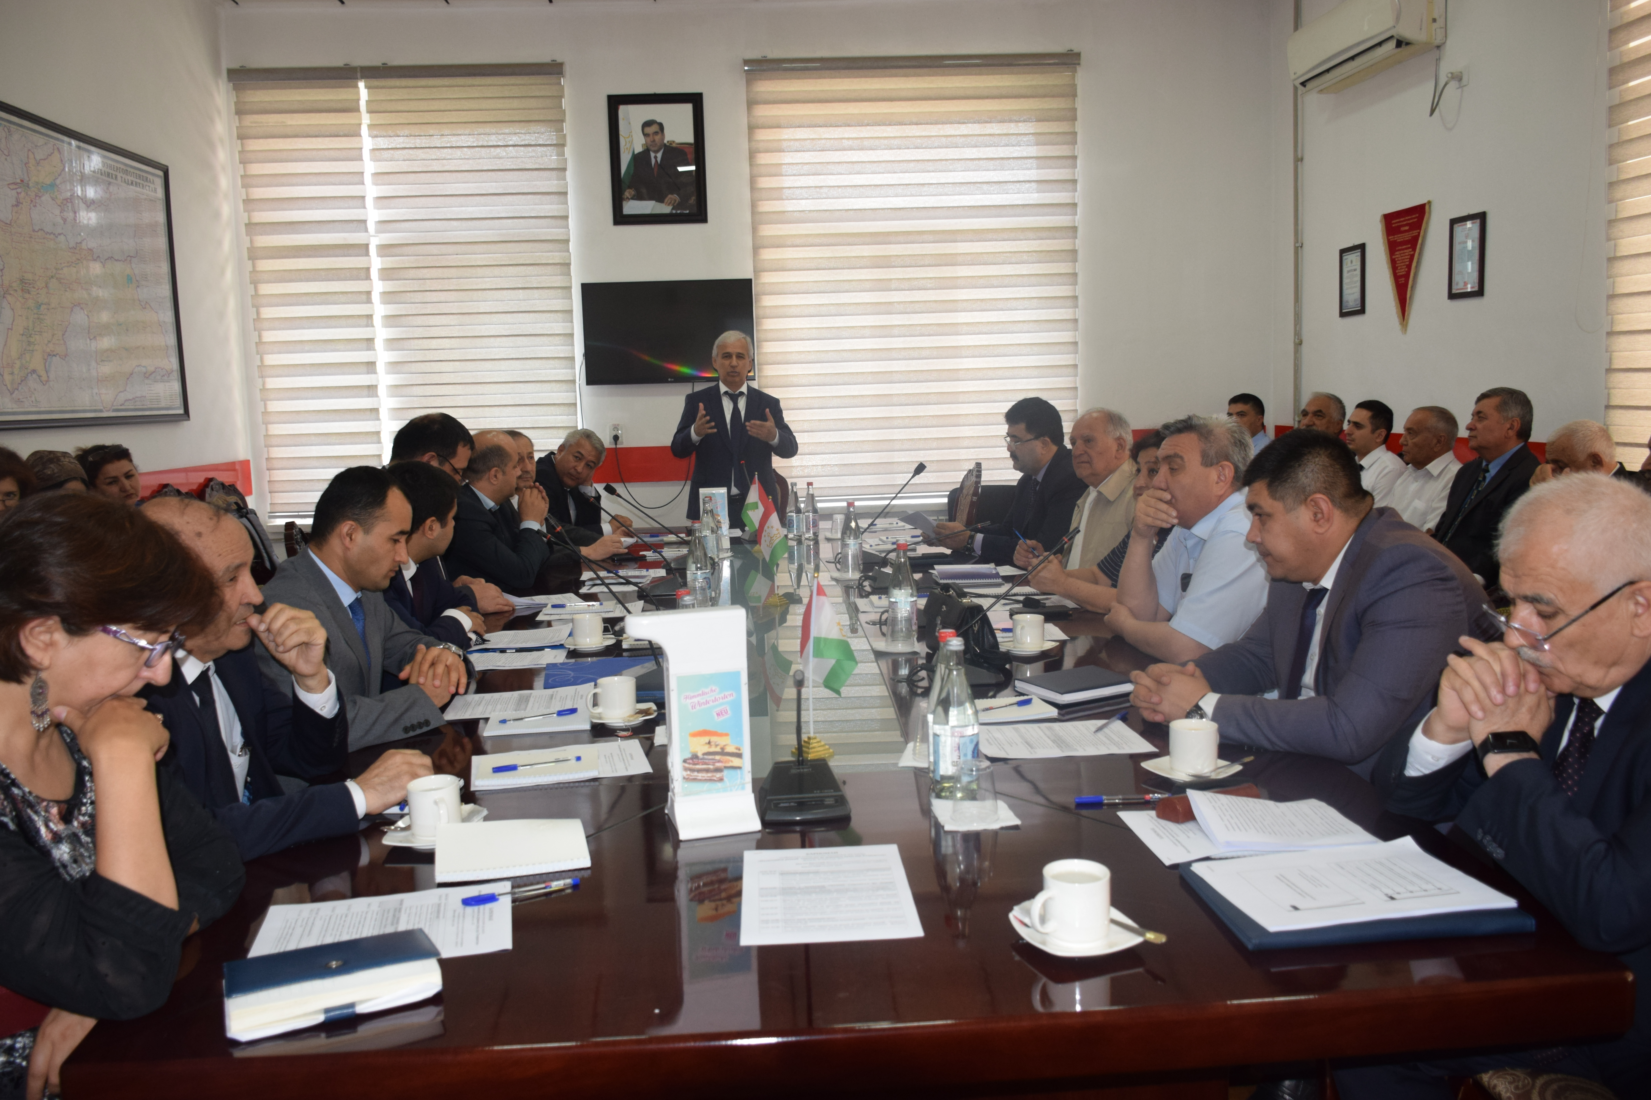
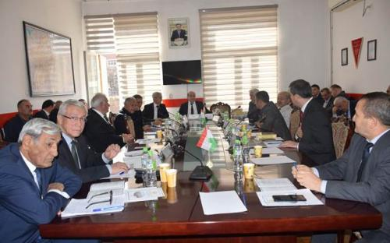
Конференсияњои љумњуриявии илмию амалї
«Иќтисодиёти раќамї: тамоюлхо ва дурнамои рушд дар Тољикистон» (30 майи соли 2023)
«Њолати муосир ва рушди кувваҳои истеҳсолкунандаи соҳаҳои саноати Љумҳурии Тоҷикистон» (28 ноябри соли 2023)

Slide 4
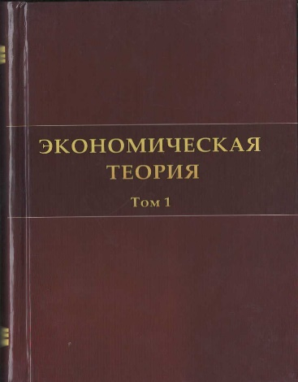
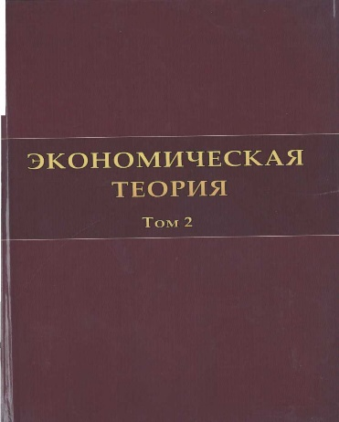
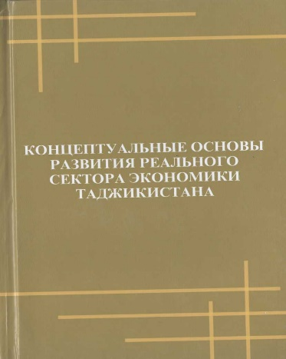
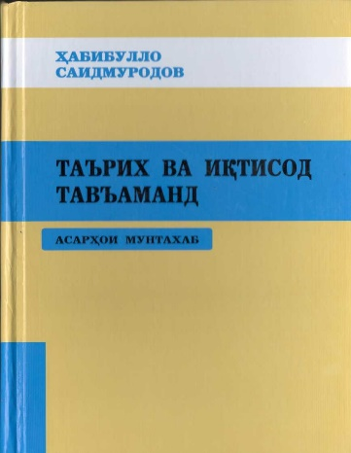
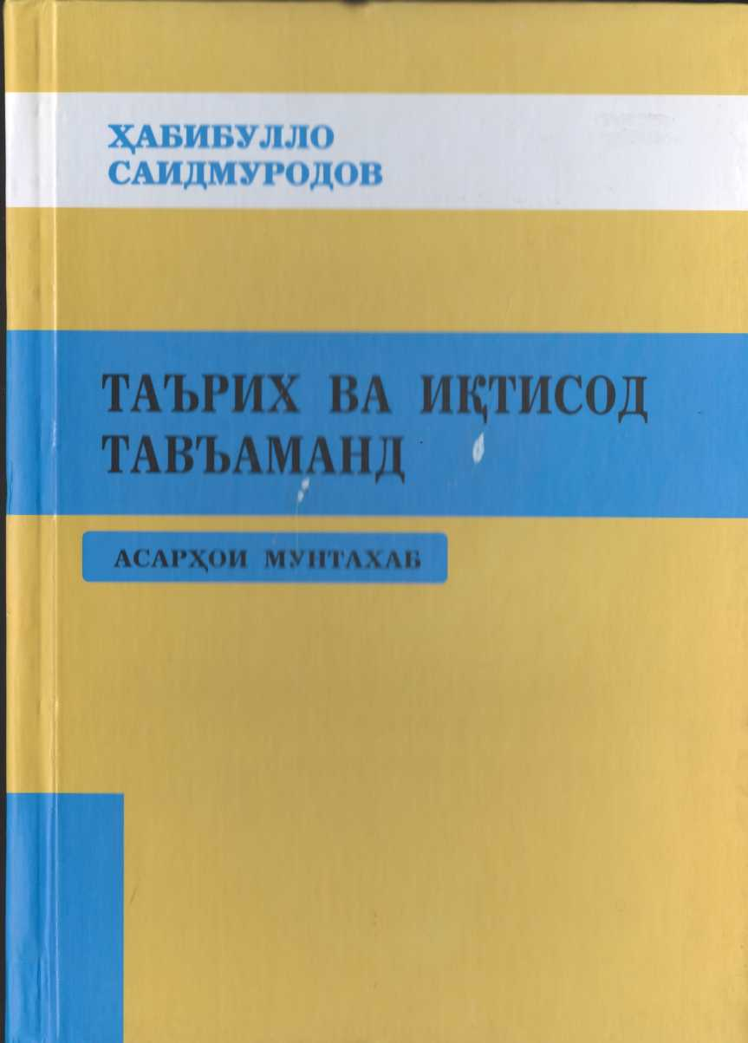

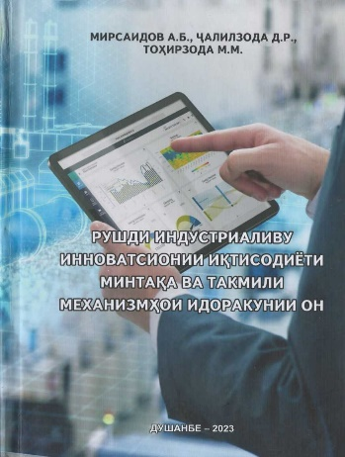
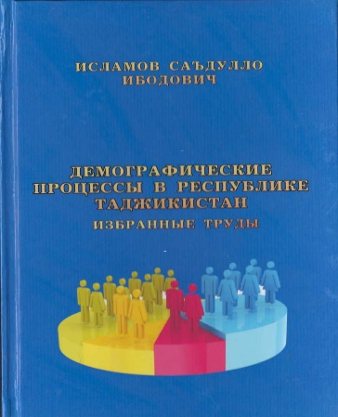
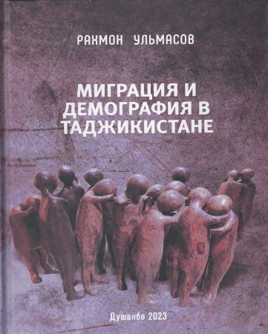
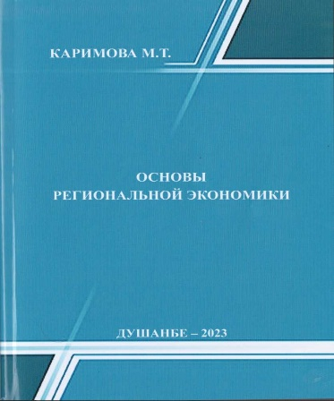
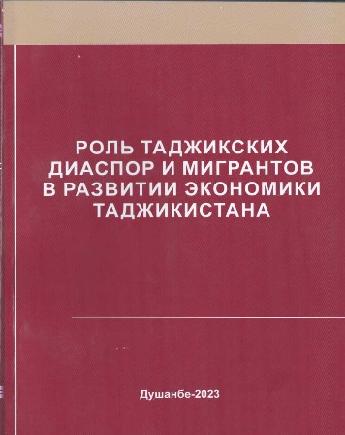
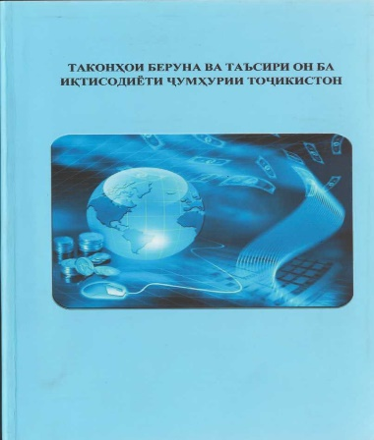

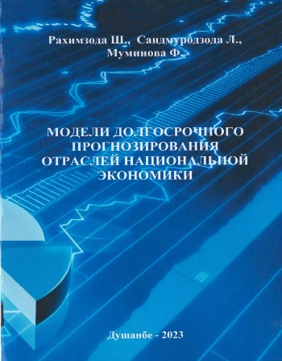
Фаъолияти табъу нашр.
Китобу монографияњое, ки дар соли 2023 ба таъб расидаанд
Дар давраи њисоботї аз тарафи ходимони илмии Институти иќтисодиёт ва демографияи Академияи миллии илмњои Тољикистон 12 китобу монография ва 124 маќолањои илмї ва илмї-оммавї, аз он љумла 16 маќола дар хориљи кишвар чоп шудаанд.
Маљаллаи илмии «Иќтисодиёти Тољикистон» - 4 шумора чоп шуд.

